Slide 1
職場における熱中症対策
令和７年６月１日義務化された内容について
令和7年6月10日
かやね社会保険労務士事務所
茅根真由美
※本進行表の全部または一部の使用、転載等はご遠慮ください。

Slide 2
目次
Ⅰ これまでの企業における熱中症対策
Ⅱ 職場における熱中症の現状
Ⅲ 熱中症対策の義務化の内容（令和７年６月）
Ⅳ 熱中症発症による争い（裁判事例）
Ⅴ まとめ

Slide 3
Ⅰ これまでの企業における熱中症対策
職場における熱中症予防基本対策要綱
(令和3年4月20日)
(基発0420第3号)
(都道府県労働局長あて厚生労働省労働基準局長通知)
第1 WBGT値(暑さ指数)の活用
行政が国民や企業に対して法令ではないルールとして公開・公表するもの
法的拘束力はない（綱領・要綱・ガイドライン等）
第2 熱中症予防対策
⑴作業環境管理
作業現場のWBGTの測定、WBGTの低減措置、休憩場所の整備等の対策
⑵作業管理
有害因子（高温、多湿、炎天下等）へのばく露を減らすため作業時間の短縮、冷房を備えた屋内や日陰等の涼しい場所での休憩、水分及び塩分の摂取の励行
⑶健康管理
労働者一人ひとりへの個別指導が欠かせない。疾病（糖尿病、高血圧、心疾患、腎不全等）を持った労働者の熱中症発症リスクは高く、また健常者であっても風邪などの体調不良、朝食の未摂取、前日の大量飲酒、睡眠不足、加齢等は発症リスクを高める。
①高温多湿作業場所における作業の可否②当該作業を行う場合の留意事項③症状が作業に耐えうるほどコントロールできているかなど確認。就業場所の変更や作業の転換等を含め適切な措置を講じる。
⑷労働衛生教育
⑸救急措置
WBGT(Wet-Bulb Globe Temperature）暑さ指数（単位：℃）

Slide 4
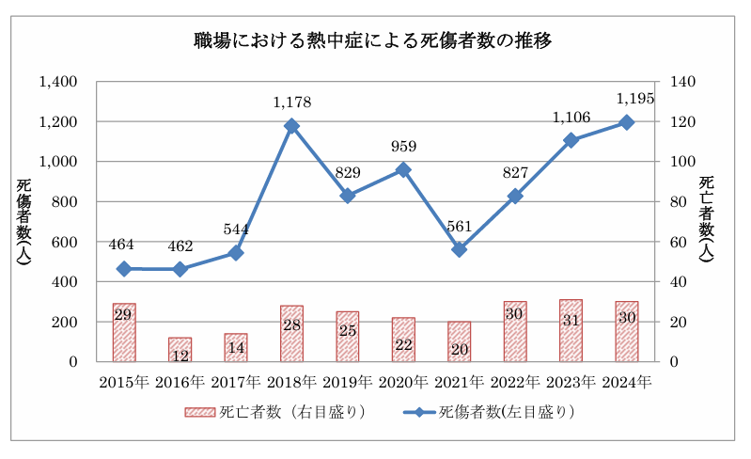
Ⅱ 職場における熱中症の現状
職場における熱中症による死傷者数及び死亡者数の推移
令和6年 職場における熱中症による死傷災害の発生状況（速報値)：厚労省

Slide 5
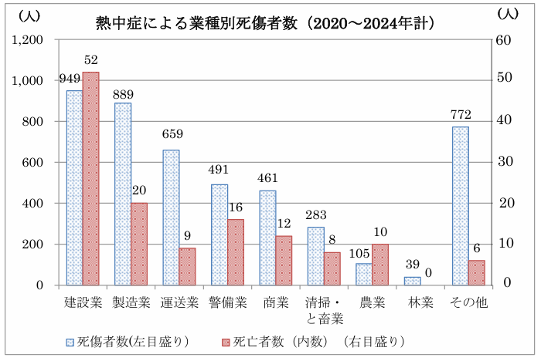
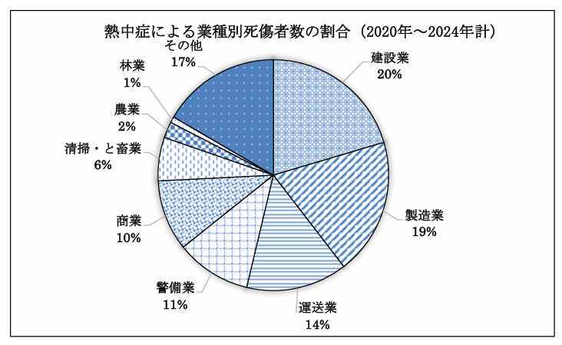
Ⅱ 職場における熱中症の現状
業種別の割合
建設業は死亡にいたる割合が多い

Slide 6
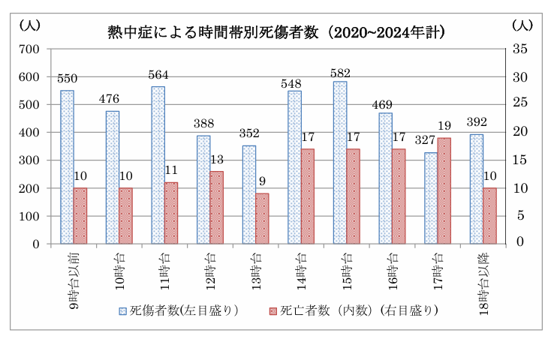
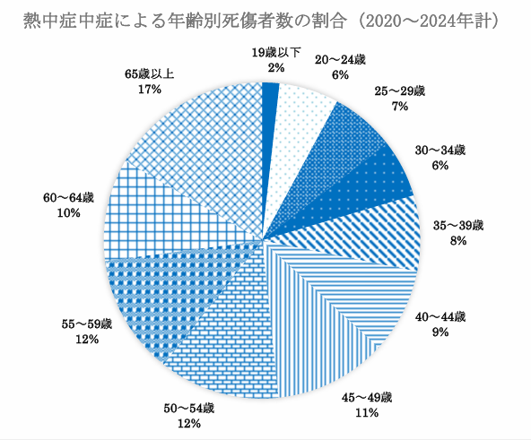
Ⅱ 職場における熱中症の現状
朝９時前でも発症は多くなっている
年齢層は満遍なく

Slide 7
Ⅱ 職場における熱中症の現状
労災の対象となるか
労働基準法施行規則（昭和二十二年厚生省令第二十三号) 別表第１の２
第２号 物理的因子による次に掲げる疾病
８ 暑熱な場所における業務による熱中症
【一般的認定要件】
1. 業務上の突発的又はその発生状態を時間的、場所的に明確にし得る原因が存在すること
2. 当該原因の性質、強度、これが身体に作用した部位、災害発生後発病までの
時間的間隔等から災害と疾病との間に因果関係が認められること
3. 業務に起因しない他の原因により発病（又は増悪）したものでないこと
【医学的診断要件】
作業条件及び温湿度条件等の把握
一般症状の視診（けいれん、意識障害等）及び体温の測定
作業中に発生した頭蓋内出血、脳貧血、てんかん等による意識障害等との鑑別診断
業務上疾病に該当するか否かについては、 「作業環境、労働時間、作業内容、本人の身体の状況及び被服の状況その他作業場の温湿度等の総合的判断により決定されるべきものである。」との通達があります（昭 26.11.17基災収第3196号）

Slide 8
熱中症対策義務化の内容（令和７年６月）
職場における熱中症の重篤化を防ぐため、労働安全衛生規則が改正、事業主に下記措置を義務化（令和7年6月1日施行）
◆熱中症の重篤化を防止するため
① 体制整備
② 手順作成
③ 関係者への周知
対象となるのは「WBGT値28度以上又は気温31度以上の環境下で連続1時間以上又は1日4時間を超えての実施」が見込まれる作業です。 ※WBGT値（暑さ指数）：「気温」、「湿度」、「日射・放射」、「風」の要素をもとに算出された指標です。
（目的・ポイント）
早期発見、早期対応で重篤化を防ぐ
義務化
まずは、初動！
・気が付く（自覚症状）
・見つける（様子がおかしい）
・職場巡視
・バディ制
・ウェラブル端末の利用 等
そして、適切な判断！
・離脱
・冷却（水分・塩分）
・搬送
スピーディな対処！
・手順に沿って
・搬送先リスト
・関係者周知
実効性の高い方法で！
連絡体制整備
周知
手順フロー作成
周知

Slide 9
Ⅲ 熱中症対策義務化の内容（令和７年６月）
その他ポイント
１．対象となる作業（WBGT値28度以上又は気温31度以上の環境下で連続1時間以上又は1日4時間を超
えての実施が見込まれる作業）に該当しない作業については、法令に基づく措置義務の対象
とはなりませんが、作業強度や着衣の状況によりWBGT基準値を超える場合は熱中症
のリスクが高まるため、同様の措置を講ずることが推奨されます。
２．事業者に新たに義務付ける措置は、個々の事業者に対して義務付けられている労働
安全衛生法第22条に基づく措置の具体的内容を規定するものであり、事業規模を
問いません。従って、建設現場のような重層請負の場合は、同一の場所で、複数の事
業者が熱中症のおそれのある作業を行う場合には、全ての事業者が今回改正する省
令に基づく措置義務を負うこととなります。ただし、そのような場合については本改正によ
り義務付けられる「報告体制の整備」等について、当該場所で作業に従事する全ての
事業者について一元的に実施することが合理的な場合も想定されることから、例えば、
全ての関係請負人が参加する協議組織において協議の上、元方事業者が代表して
「報告体制の整備」、「実施手順の作成」、「関係労働者への周知」を実施することも
考えられ、そのような場合は、関係請負人が重ねてこれらの措置を実施する必要はあ
りません。※作業を請け負わせる一人親方等や、同じ場所で作業を行う労働者以外の人に対し
ても、労働者と同等の保護が図られるように注意（「労働安全衛生規則等の一部を改正する省
令（厚生労働省令第八十二号）基発0415 第１号 令和４年４月15日」

Slide 10
Ⅲ 熱中症対策義務化の内容（令和７年６月）
その他ポイント
３．ＷBGT値や気温の測定結果について、本改正は記録や保存を義務付けるものではあ
りませんが、事業場における熱中症予防対策や熱中症の重症化を予防するための取
組みに必要な範囲で記録・保存していただくことが望ましいとされています。
４．異常が認めらる者が発生した場合の対応に関する教育については非常に重要です。作
業者に対する教育は、「熱中症基本対策要綱」で示している「熱中症予防管理者」等、
熱中症予防対策に詳しい管理者を各現場において選任し、当該管理者が中心となっ
て実施することが望ましいとされています。
５．熱中症を重篤化させないためには、各現場において「作業内容や作業環境に伴う熱中
症リスク」や、異常が認められる者の早期発見の方法、異常が認められる者に対しての
具体的な対応方法（作業からの離脱、身体冷却、休憩設備の利用、躊躇ない医療
機関への搬送等）を分かりやすい形で管理者と作業者が共有することが重要です。

Slide 11
Ⅳ 熱中症発症による争い（裁判事例）
1. 造園業における死亡事故（2016年）
真夏の炎天下で剪定作業を行っていた男性作業員が熱中症で死亡した事案で、大阪高裁は会社が厚生労働省の通達やマニュアルに基づく対策を講じていなかったことを理由に、安全配慮義務違反を認定し、企業側に約3,600万円の賠償責任を認めた。（慰謝料2,500万円と逸失利益1,680万円から持病や労災給付の控除などを考慮）
2. サウジアラビア出張中の熱中症死亡事件（2013年）
横浜市の船舶修理会社に勤務する30代男性が、サウジアラビアでの補修作業中に体調を崩し死亡。福岡地方裁判所小倉支部は、会社が「暑さ指数（WBGT）」を測定せず、体調確認も行わなかったことから、安全配慮義務違反を認定し、約4,800万円の賠償を命じた。控訴審でも一審判決が支持された。
3. アスファルト舗装作業中の熱中症死亡事件（1995年）
東京都でアスファルト舗装作業に従事していた作業員が死亡。労働基準監督署は当初、持病による急性心不全として労災を不支給としたが、東京地方裁判所は熱中症の業務起因性を認め、不支給処分を取り消した。

Slide 12
Ⅴ まとめ
我慢しない！軽くみない！躊躇しない！➡ 普段から、熱中症リスクは？連絡先は？どんな手順で？ ➡ 組織全体で共通認識が持てるように、企業は情報発信（周知、研修）を行っていく！
産業医や衛生コンサルタントの意見も聴き、
衛生委員会等に諮ったうえで策定
労働安全衛生法第59条第１項による安全衛生教育は引き続き実施
各現場に
熱中症予防管理者
熱中症予防体調チェックシート等活用
個人事業主にも安全配慮義務は発生

Slide 13
Ⅴ まとめ
本改正が事業者に求めること！
報告体制を整備し、並びに熱中症の症状の悪化を防ぐ措置の内容及び当該措置の実施手順を定めるとともに、当該体制並びに定めた措置の内容及び手順について熱中症を生ずるおそれのある作業に従事する者へ周知すること
熱中症：熱中症予防基本対策要綱において、「体温を平熱に保つために汗をかき、体内の水分や塩分（ナトリウムなど）の減少や血液の流れが滞るなどして、体温が上昇して重要な臓器が高温にさらされたりすることにより発症する障害の総称」
「自分たちの職場から熱中症による死傷者を出さない！」
という強い決意を持って対応しましょう
環境省熱中症予防情報サイト 暑さ指数
https://www.wbgt.env.go.jp/wbgt_data.php
職場における熱中症予防情報
https://neccyusho.mhlw.go.jp/
令和７年「STOP！熱中症 クールワークキャンペーン」を実施します｜厚生労働省
https://www.mhlw.go.jp/stf/coolwork_20250228.html

Slide 14
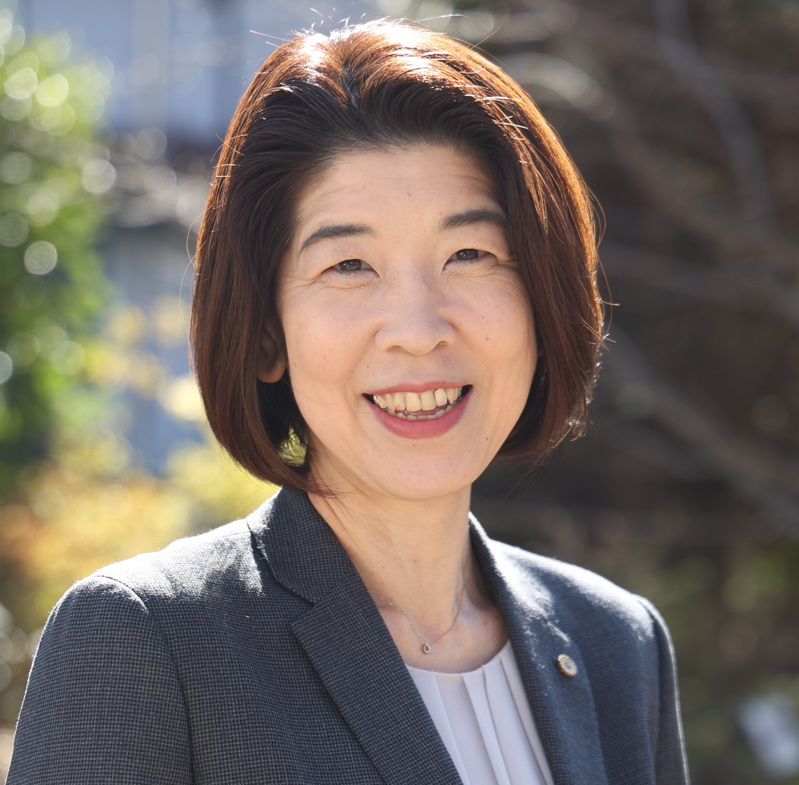
自己紹介
かやね社会保険労務士事務所・あすの行政書士事務所
【研修実績 主なもの】
平28.9月,10月
社会保険実務講座
平29.11月
実践向き労務管理講座
平30.５月
雇用保険実務講座
平30.８月
ハラスメント研修
平31.５月
雇用保険実務講座
令元.11月,12月
労働基準法実務講座
令２.４月
雇用保険実務講座
令2.９月
ハラスメント研修
令２.11月,12月
労働基準法実務講座
令3.2月,４月
雇用保険実務講座
令3.11月
ハラスメント研修
令３.11月,
年金法改正セミナー
令３.11月,12月
労働基準法実務講座
令和４年４月
雇用保険実務講座
令４.２月,６月,７月
法法改正情報等
令４.11月,12月
労働基準法実務講座
令和５年４月
雇用保険実務講座
令和５年７月
採用担当者研修
令和6年1月
労働基準法実務講座
令和6年４月
雇用保険実務講座
令和6年11月
労働基準法実務講座
1991年 4月 | 大学卒業後旅行会社（JTB)へ就職
2001年 3月 | 配偶者の転勤に帯同するために10年間勤務していた会社を退職 育児に専念、専業主婦となる 転勤先で通信教育にて社労士と行政書士の資格を取得 転勤解除、東京へ戻る 設計調査会社、行政書士事務所等を経て
2007年 11月 | 社会保険労務士として独立開業 「かやね社会保険労務士事務所」設立 特定社会保険労務士付記 登録番号 第13070524 東京都社会保険労務士会所属 会員番号 第1316210
2009年 10月 | 社団法人日本産業カウンセラー協会 産業カウンセラー資格取得 登録番号 第09028609
2017年 1月 | 国家資格キャリアコンサルタント取得 登録番号 第16231696
2019年 2月 | 申請取次行政書士として独立開業 「あすの行政書士事務所」設立 東京都行政書士会所属 登録番号 第12255
社労士HP：https://kayanesr.com 行政書HP：https://asunolaw.com
・年金相談 17年以上従事
・労務相談顧問
・労務管理（完全電子申請対応）
・外国人雇用（ビザ申請）
・キャリアコンサル
・是正勧告対応
・ハラスメント窓口及び社内研修
・奨励金・助成金対応
両立支援等
パパママ育休・介休奨励金
雇用関係の助成金
・各種研修（年金,労務管理,ハラスメント）

